Slide 1



Interpolação
Calculo Numérico
Mayara Camilo de Oliveira
Max Pacheco
Pedro Guilherme Laurentino Gonçalves
Professor Eduardo Paiva
24/06/2022

Slide 2

“Engenheiros gostam de resolver problemas, se não tem problemas disponíveis, eles criam seus próprios problemas.“
— Scott Adams

Slide 3
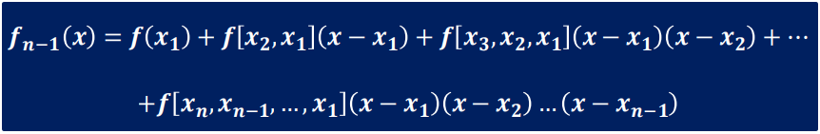
Interpolação de Newton
A Interpolação de Newton é uma técnica de interpolação polinomial de análise numérica. Os coeficientes dos polinômios que vamos encontrar, vão ser calculados usando diferença dividida, esse método de interpolação também é conhecido como polinômio de interpolação de diferenças divididas de Newton.

Slide 4
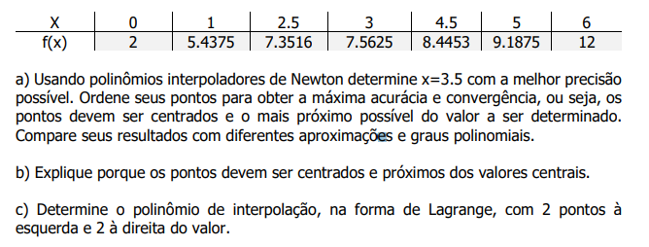
Exercício 04

Slide 5
Exercício 04 – Letra (a)
clear; clc; clearvars;
%% Entrada de dados
% x=input('Entre com os valores(independentes) do vetor X');
x= [0 1 2.5 3 4.5 5 6];
% y=input('Entre com os valores(dependentes) do vetor Y');
y =[2 5.4375 7.3516 7.5625 8.4453 9.1875 12];
%% Processamento do problema
n=length(y);
if length(y)~=n, error('x e y devem ter obrigatoriamente o mesmo tamanho!');
end
% xf=input('Digite o valor de x onde se quer encontrar o valor de f(x): ');
xf = 3.5;
L=zeros(n);% Fazendo pra diferenças divididas
% L cria uma matriz quadrada do tamanho do vetor

Slide 6
Exercício 04 – Letra (a)
for k=1:n %vetor varrendo o tamanho da matriz de vetores x independentes
L(k,1)=y(k); %preenchendo o vetor L, espelho de y transposto (ORDEM ZERO!)
end
for k=2:n %segurando a segunda coluna da matriz L e fazendo a quantidade de linhas tamanho de n
for m=1:n-k
L(m,k)=(L(m,k-1)-L(m+1,k-1))/(x(m)-x(m+(k-1)));
end
end
tabela= [x' L]
xt = 1;
resp = L(1,1);
for p = 1:n-1 SEGUINDO PARA O MATLAB!
xt = xt*(xf-x(p));
resp = resp+L(1,p+1)*xt;
end

Slide 7
Exercício 04 – Letra (a)
% Introdução ao problema 4...
clc;clearvars
x= [0 1 2.5 3 4.5 5 6]; % variável independente
f=[2 5.4375 7.3516 7.5625 8.4453 9.1875 12]; % variável dependente
xx =linspace(0,6); % dados finamente espaçados
p1=polyfit(x,f,1); % ajusta o conjunto de dados a um polinomio de grau 1
p2=polyfit(x,f,2); % ajusta o conjunto de dados a um polinomio de grau 2
p3=polyfit(x,f,3); % ajusta o conjunto de dados a um polinomio de grau 3
p4=polyfit(x,f,4); % ajusta o conjunto de dados a um polinomio de grau 4
p5=polyfit(x,f,5); % ajusta o conjunto de dados a um polinomio de grau 5
p6=polyfit(x,f,6); % ajusta o conjunto de dados a um polinomio de grau 6

Slide 8
Exercício 04 – Letra (a)
y1=polyval(p1,3.5); % valor de f(3.5) para o polinomio de grau 1
y2=polyval(p2,3.5); % valor de f(3.5) para o polinomio de grau 2
y3=polyval(p3,3.5); % valor de f(3.5) para o polinomio de grau 3
y4=polyval(p4,3.5); % valor de f(3.5) para o polinomio de grau 4
y5=polyval(p5,3.5); % valor de f(3.5) para o polinomio de grau 5
y6=polyval(p6,3.5); % valor de f(3.5) para o polinomio de grau 6
yy1=polyval(p1,xx); % curva de grau 1
yy2=polyval(p2,xx); % curva de grau 2
yy3=polyval(p3,xx); % curva de grau 3
yy4=polyval(p4,xx); % curva de grau 4
yy5=polyval(p5,xx); % curva de grau 5
yy6=polyval(p6,xx); % curva de grau 6

Slide 9
Exercício 04 – Letra (a)
plot(x,f,'o',xx,yy1,'r',xx,yy2,'g',xx,yy3,'b',xx,yy4,'c',xx,yy5,'k',xx,yy6,'y')
xlabel('variável independente')
ylabel('variável dependente')
grid on
vet=[y1 y2 y3 y4 y5 y6]’;
SEGUINDO PARA O MATLAB!

Slide 10
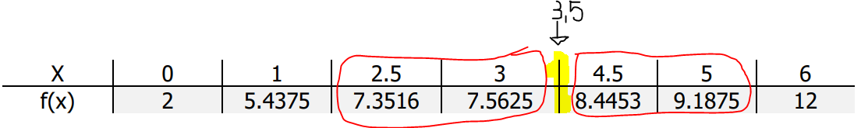
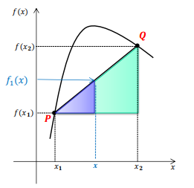
Exercício 04 – Letra (b)
Como não há uma uniformidade na distribuição do espaçamento entre os pontos, devemos pegar pontos centrados e mais próximos para aumentar a acurácia do resultado.

Slide 11
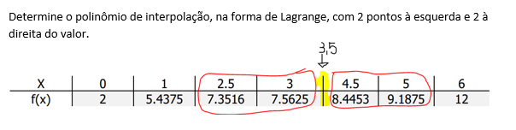
Exercício 04 – Letra (c)

Slide 12
Exercício 04 – Letra (c)
%% Entradas MAIN-C
x =[0 1 2.5 3 4.5 5 6];
y = [2 5.4375 7.3516 7.5625 8.4453 9.1875 12];
xx = 3.5; % Valor a ser estimado
% Grau 1 (2 pontos)
x=[3 4.5]';
y=[7.5625 8.4453]';
yn1=lagrangeLetraC(x,y,xx)
% Grau 2 (3 pontos)
x=[2.5 3 4.5]';
y=[7.3516 7.5625 8.4453]';
yn2=lagrangeLetraC(x,y,xx)
% Grau 3 (4 pontos)
x=[2.5 3 4.5 5]';
y=[7.3516 7.5625 8.4453 9.1875]';
yn3=lagrangeLetraC(x,y,xx)

Slide 13
Exercício 04 – Letra (c)
% Grau 4 (5 pontos)
x=[1 2.5 3 4.5 5]';
y=[5.4375 7.3516 7.5625 8.4453 9.1875]';
yn4=lagrangeLetraC(x,y,xx)
% Grau 5 (6 pontos)
x=[0 1 2.5 3 4.5 5]';
y=[2 5.4375 7.3516 7.5625 8.4453 9.1875]';
yn5=lagrangeLetraC(x,y,xx)
%Grafico
RowNames=[{'Grau 1'};{'Grau 2'};{'Grau 3'};{'Grau 4'};{'Grau 5'}];
Lagrange=[yn1;yn2;yn3;yn4;yn5];
T=table(Lagrange,'RowName',RowNames)
plot(3.5,7.7422,'o','MarkerEdgeColor','k','MarkerFaceColor', 'b','MarkerSize',8)

Slide 14
Exercício 04 – Letra (c)
function resp = lagrangeLetraC(x,y,xx)
% Interpolação de Lagrange
% x = vetor de variaveis independentes
% y = vetor de variaveis dependentes
% xx = valor de x onde se quer encontrar o valor de y
n=length(y);
if length(y)~=n, error('x e y devem ter obrigatoriamente o mesmo tamanho!');
end

Slide 15
Exercício 04 – Letra (c)
resp = 0;
for i = 1:n
fdeX = y(i);
for j = 1:n
if i ~= j
fdeX = fdeX*(xx - x(j))/(x(i) - x(j));
end
end
resp = resp + fdeX;
end
% Grafico dos pontos
plot(x,y,'o','MarkerEdgeColor','k','MarkerFaceColor','c', ...
'MarkerSize',8),hold on,grid on % Pontos
xlabel('x')
ylabel('y’) SEGUINDO PARA O MATLAB!

Slide 16
Gratidão!
UDESC – Universidade do Estado de Santa Catarina

